Slide 1
Total solution for lab
C-lab Business for you with SG silico
CONFIDENTIAL

Slide 2
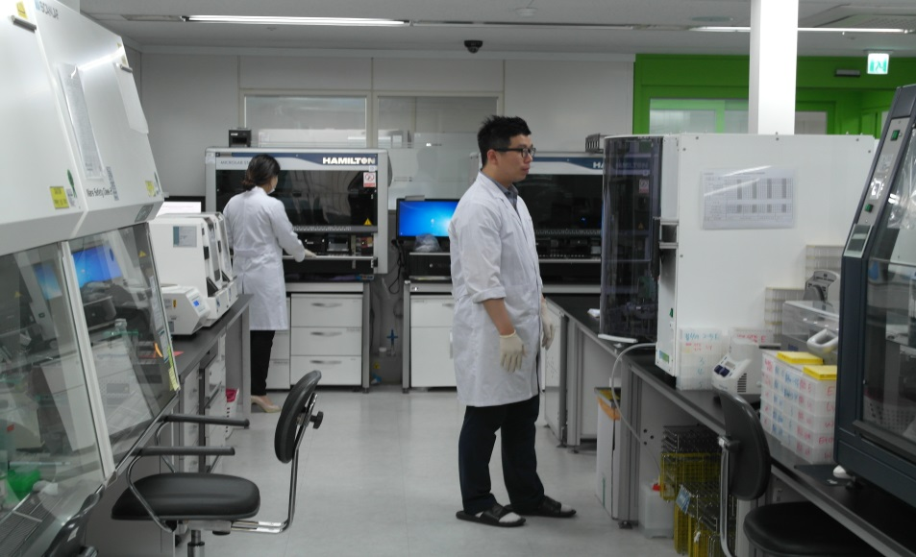
Key features of total solution for lab
(4-plex 기준)
“Custom multiplex real-time PCR development & supply”
1
2
No development fee
Development within 1 mon.
3
4
No minimum volume
Laboratory
Consolidated PCR condition
Automatic instrument
□ Multi-functional extraction
□ Multi-functional liquid handler
Software
□ Report function
□ Sample tracking
One platform
“Custom setup for lab automatic system”

Slide 3
Contents
SGsilico proposal
Key features of SGsilico business
What is SGsilico?
How to use SGsilico
SGsilico portfolio
Example of SGsilico application
SGsilico business model

Slide 4
SGsilico proposal
for multiplex real-time PCR assay

Slide 5
What is SGsilico?
SGsilico proposal
in silicoを用いる当社技術基盤の
multiplex real-time PCR assay 開発及び供給
生物に関する全領域
デジタル自動試薬開発
最適製品の生産
1
2
3
□ 適用可能分野
動物
植物
微生物
□ PCによる正確な性能
反応調整及び条件自動計算
反応条件の一元化 by tolerance
□ 仮想実験による開発費の節減
開発人力の排除
試験材料の排除
□ アルゴリズムによる開発期間の短縮
マニュアル実験代替
□ Oligo mix
Primer
Probe
□ Mater mix
Enzyme
dNTP buffer
□ Manual
検査プロトコル、指針書
□ 適用分野事例
ヒト及び動植物の疾病
食加工品、農畜水産物の微生物汚染
原産地、GMO究明
基礎科学研究分野etc.

Slide 6
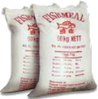
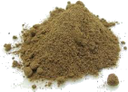
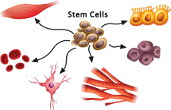
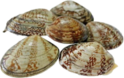
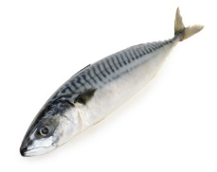
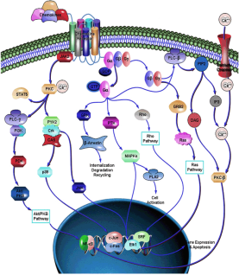
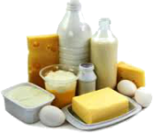
SGsilico生物系全領域
SGsilico proposal
Quarantine
GMO
Fruit
Infectious disease
Cancer
Field crops
Species Identification
Quarantine
Vegetable
Lineage
Drug resistance
Infectious disease
Origin mark
Blood Screening
Prevention
Agriculture
Animal
Human
Genetic disease
Quarantine
Fish meal
Molecular Diagnostics
with SGsilico
Plant
Feed
Meat and bone meal
Infectious disease
Origin mark
Fish
Research
Mixed feed
Food
Species Identification
Origin mark
Embryology
Differentiation
Allergens
Infectious disease
Signaling
Foodborne pathogen
Spoilage Organisms
Meat Identification
Quarantine
Apoptosis

Slide 7
SGsilico デジタル自動試薬の開発
SGsilico proposal
開発人力
開発材料
マニュアル実験
開発人力
開発材料
12. Oligo 注文
14. oooo Test
16. oooo Test
11. oooo Test
13. oooo Test
15. oooo Test
17. oooo Test
18. oooo Test
10. 感度・特異度分析
開発仮定
……………………
開発人力
開発材料
9. oooo Test
53. Multi OM 感度 Test
8. oooo Test
61. oooo Test
7. Oligo design
62. oooo Test
6. oooo Test
63. oooo Test
5. Oligo Design
64. Oligo濃度調整test
4. oooo Test
65. 最終 Oligo 濃度決定
3. Target sequence alignment
SGsilico
66. Multi TOM 感度 Test
2. oooo Test
1. Target gene 選択
67. Multi TOM 特異度 test
PCによる正確な性能
反応調整及び条件自動計算
反応条件の一元化 by tolerance
仮想実験による開発費の節減
人件費の排除
材料費の排除
アルゴリズムによる開発期間の短縮
マニュアル試験段階の縮小
早い処理速度

Slide 8
SGsilico 最適化製品の生産
SGsilico proposal
Oligo mix
Primer
Probe
Salt
Oligo
Buffer
Protocol
PCR
中核要素
Mater mix
Enzyme
dNTP buffer
Protocol
dNTP
Etc.
Enzyme
[Complete assay kit]
Homebrew 試薬の Ready-to-use 化
□ オリゴ性能検証完了
□ 最適化enzyme検証完了
□ 最適化PCR condition検証完了

Slide 9
How to use SGsilico
SGsilico proposal
動物系
食物系
デジタル自動試薬の開発
微生物系
SGsilico
Target sequence & DNA
Ready-to-use
最適化製品
Customer

Slide 10
SGsilico portfolio “Human health 分野事例”
SGsilico proposal
Infectious disease
Personalized medicine
Gastrointestinal infection
Oncology
Camylobacter spp., Salmonella spp., Aeromonas spp.
Mobiluncus spp., Lactobacillus spp., Megasphaera type 1
NoV-GI, NoV-GII, RotV
C. difficile (toxin A, Toxin B + Hyper tcdCΔ117)
EGFR exon19 deletion, insertion mutant
KRAS
BRAF V600E, V600K
.
.
.
.
.
.
Respiratory infection
STI
SNP
FluA, FluB, RSV B
AdV, HRV, HEV
FluA-H1, FluA-H3, FluA-H1pdm09
SP, HI, MP
CT, NG, MG
HPV16, HPV18, HPV31
C. albicans, glabrata, krusei
Thrombosis MTHFR, Factor II, Factor V
ApoE
.
.
.
.
.
.
.
.
.
Meningitides
Tropical disease
Drug resistance
HSV1, HSV2, VZV
EBV, CMV, HHV6
Zika, Dengue, Chikungunya
H.pylori, ClaR A2142G, A2143G
.
.
.
.
.
.

Slide 11
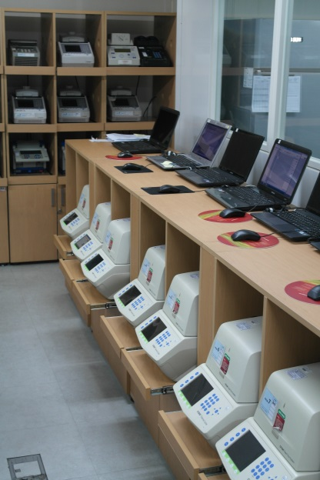
Example of SGsilico application
SGsilico proposal
Save money Save time Reliable result
Before system
After system by SGsilico
1
1
Singleplex
Multiplex panel
(MERS/2009 H1N1/HKU)
MERS
2009 H1N1
HKU
2
C.Lab
2
56℃
for CT
58℃
for SP
60℃
for HI
60℃ 反応条件の単一化
(Mixed batch testing for all items)
3
3
再び受託
新規開発 multiplex ライム病
4
4
No test
新規開発 multiplex 角膜異常
Singleplexをgroupingしてmultiplex panel化
反応条件を統合して、Mixed batch testing実装
件数の少ない再受託アイテムの内在化
開発が難しくて設定が出来なかった新規アイテムのセット

Slide 12
SGsilico business model
SGsilico proposal
[in silicoを用いた当社技術基盤のmultiplex real-time PCR assay 開発及び供給]
Customer
Target sequence & target DNA or RNA
SGsilico
1
Pre-consulting
1
Assay design & validation
2
Complete assay kit
Oligo mix (Primer, probe)
Enzyme
Protocol
Validation data
3
Disclosure of primer and probe
sequences
4

Slide 13
Thank You!

